Slide 1
第3章 办公自动化
——文档处理
 概述
 文档的建立和编辑
 文档格式的编排
 表格和图表制作
 打印和打印预览
 编辑艺术字和数学公式
 用Word写论文和编写书稿
 文档处理的一般讨论

Slide 2
3.1 Microsoft Office概述
Microsoft Office由一组工作在一起的应用程序组成，这组应用程序是由Microsoft公司开发的，它们不但以相似的方法完成工作，而且可以方便地访问各个应用程序之间的共享数据。Office设计得可以使你成果多且失误少。
利用Microsoft Office你可以建立业务文档以满足任何实际需要、处理复杂的金融分析以及生成专业演示文稿等。

Slide 3
3.1.1 Office的组成
Word——广为流行的一种字处理软件，它提供了丰富和功能及大量的工具，从而使得复杂的编辑排版工作简单化。
Excel——这是一个功能强大但使用简单的电子表格软件。除了提供了强大的电子表格功能外，Excel还提供了强大的图表和图形制作工具，并且可以容易地调用以其它流行的电子表格格式保存的电子表格，例如Lotus 1-2-3电子表格。

Slide 4
3.1.1 Office的组成(续1)
PowerPoint——这是一个演示文稿图形程序，它可以为会议提供幻灯片、为演示文稿提供动画特技效果等。PowerPoint操作简单，工具易用，建立的演示文稿能充分反映作者的意图。
Access——它由Microsoft Office的专业版提供，是一个具有免编程功能的关系式数据库新产品，功能强大，操作简单。

Slide 5
3.1.1 Office的组成(续2)
Outlook——它是一个桌面信息管理系统，它可以被用来管理约会、会议、任务、联系人和重要事件，还可以收发E-mail和管理信件。Outlook包含：
  收件箱（Inbox）
  发件箱(Outbox)
  日历(Calendar)
  任务列表(Task List)
  日记(Journal)
  便笺页(Notes Page)。
  联系人管理器（Contact Manager）

Slide 6
3.1.2 Word概述
Word 2003是运行于Windows 2000或Windows XP上的32位文字处理软件，也是办公自动化套装软件Microsoft Office 2000的一个重要组成部分，与Excel 2003（电子表格软件）和PowerPoint 2003（幻灯演示软件）并列为当今最有影响的三种办公软件。
Word在以前版本的基础上又增强了图形的处理及在Internet下共享资源的功能，本章主要介绍Word 2003的基本应用。

Slide 7
3.1.2 Word概述(续1)
主要功能
  编辑功能——集文本、图形与表格编辑于一体;
  排版功能——分段、分页、“图文混排”、“页面设置”（设定页码、页眉、页脚等）及“分栏”等;
  剪贴功能——可从其他Windows应用程序（如Excel、PowerPoint、画图）中复制图形或图表;
  打印功能——可全打、选打、打一份或多份。若选择了“后台”打印，还可在打印文档的同时，在“前台”继续使用Word编辑、排版其他文档。

Slide 8
3.1.2 Word概述(续2)
主要特点
(1) 操作直观
(2) 所见即所得
(3) 图文混排
(4) 创建表格
(5) 数学公式
(6) 艺术字
(7) 制作图表
(8) 宏
(9) Office助手

Slide 9
3.2 使用Word写信
下面是本章的第一个例子(见P80)，用Word写一封信，信的内容如下：
尊敬的张老师：您好！
首先衷心感谢老师对我的亲切教诲，才使得我能够踏入大学深造。现把开学以来的情况，向您汇报。开学已经一个多月了，我已经基本适应了大学生活节奏。这一学期开设了多门课程，其中有“计算机应用基础”！但不是先学计算机编程，是学习计算机基本知识和办公自动化软件。现在这封信就是我用计算机给您写的！……
顺祝老师身体健康，万事如意！
此致
敬礼
张三
1998年10月10日

Slide 10
3.2.1 Word环境
3.2.1.1 启动Word
启动Word有四种方式：
  使用Windows桌面上的Office快捷工具栏
  使用开始菜单
    开始 ⇒ 程序 ⇒ Microsoft Word
  使用新建Office文档菜单项
    开始 ⇒ 程序 ⇒新建Office文档
  使用打开Office文档菜单项
    开始 ⇒ 程序 ⇒打开Office文档

Slide 11
3.2.1 Word环境
3.2.1.1 启动Word
3.2.1.2 标题栏
3.2.1.3 按钮区
3.2.1.4 菜单栏
3.2.1.5 工具栏
3.2.1.6 标尺
3.2.1.7 工作区域
3.2.1.8 滚动条
3.2.1.9 状态栏

Slide 12
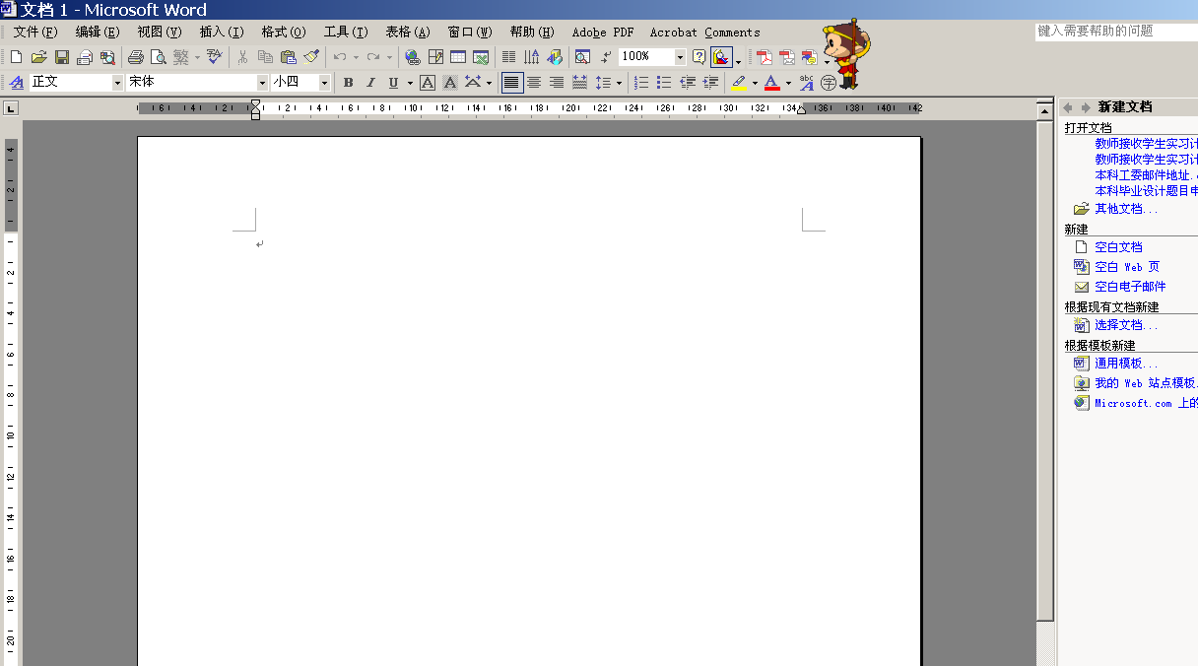
中文Word界面(文本窗口最大化)

Slide 13
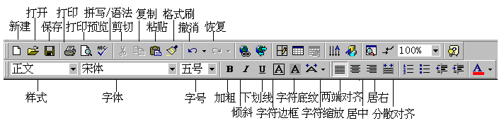
Word工具栏

Slide 14
3.2.2 编辑信件内容
1. 建立文档
2. 输入文本的环境
3. 输入文本
4. 编辑文本

Slide 15
3.2.2 编辑信件内容
建立文档
 启动Word，自动建立新文档“文档1”
 单击常用工具栏的“新建”按钮
 “文件” ⇒ “新建”

Slide 16
3.2.2 编辑信件内容
输入文本的环境
(1) 插入点——闪动的竖线、段落标记↵
(2) 文本选取区——利用鼠标做整行或段落选取
(3) 插入/改写状态——默认“插入”，双击切换为“改写”

Slide 17
3.2.2 编辑信件内容
输入文本
(1) 文字输入——选用某种汉字输入法（Ctrl+Shift）
(2) 标点符号及其他符号的输入
标点符号——键盘
其它符号——“插入” ⇒ “符号”……

Slide 18
3.2.3 保存信件内容
编辑文本
 删错字——光标在错字前Del或错字后←Backspace。
 段落合并——光标在段末Del或段首←Backspace
 段落分割——光标在分割处Enter
 段中的行分隔符(↓)——Shift+Enter

Slide 19
3.2.3 保存信件内容
1．三种常用的保存方法
   单击“常用工具栏”中的“保存”图标
   “文件” ⇒ “保存”
   Ctrl+S （快捷键）
2．另存为
   “文件” ⇒ “另存为”
   F12（快捷键）
3. 文档保存特性的设置
“另存为”⇨“选项”
  “工具” ⇨“选项” ⇨“保存

Slide 20
3.2.3 保存信件内容
4.设置文件属性信息
  单击“文件” ⇨“属性”
5.退出Word
  退出Word的三种方法：
  单击“文件” ⇨“退出”菜单项
  单击窗口右上角的“关闭”按钮
  通过系统控制菜单，选择“关闭”（或按Alt+F4）W

Slide 21
3.2.4 修改信件内容
一、打开文档
◆ 单击“常用工具栏”中的“打开”图标
◆ “文件” ⇒ “打开”
◆ Ctrl+O（快捷键）
双击桌面上的快捷方式
—————————————————
注：打开Word文档时，“预览方式”有助于选择所需的文档。

Slide 22
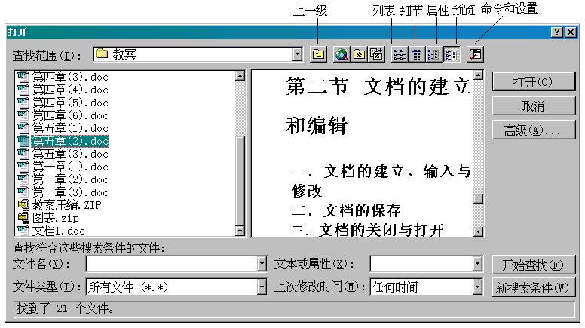
用“预览”方式打开文件

Slide 23
3.2.4 修改信件内容
二、查找文档
  通过“打开”文档对话框
    在打开对话框中直接输入查找条件
    通过“打开”⇨“高级…”打开“高级查询”
  借助于“Windows资源管理器”
    “工具” ⇨“查找”⇨“文件或文件夹...”

Slide 24
3.2.4 修改信件内容
三、移动插入点
  通过鼠标移动和按光标控制键
  借助于“编辑” 菜单
    “编辑” ⇨“查找...”
    “编辑” ⇨“定位…”
四、文本查找和替换
  “编辑” ⇨“查找...”
  “编辑” ⇨“替换...”

Slide 25
3.2.4 修改信件内容
五、文本块处理
选定文本（或图形、表格等）
  鼠标
  键盘
  撤消
剪切(T) Ctrl+X
复制(C) Ctrl+C
粘贴(P) Ctrl+V
选择性粘贴(S)…
粘贴为超级链(H)

Slide 26
3.2.4 修改信件内容
用鼠标选取文本
  任意选取——拖拽
  选取一行或多行——在“选取区”出现后，单击或拖拽
  选取一段
    在“选取区”出现后，双击左键
    段落内任意位置，三击左键
  选取矩形块——Alt+按下左键拖拽

Slide 27
3.2.4 修改信件内容
  选取整个文档
    “编辑” ⇒ “全选”
    Ctrl+A
    在“选取区”出现后，Ctrl+单击左键
  其它
    选取一句(以。结束)——指向句子任意位置，Ctrl+单击左键。
    选取两个标点符号之间的文本——指向两个标点符号之间的任意位置，双击左键。
    选取大块正文——单击块首字符，Shift+单击块尾字符

Slide 28
3.2.4 修改信件内容
用键盘选取文本
  将光标定到要选取文本的开始，Shift+光标移动键
撤消选定的文本
  选定区域外，单击左键
  按光标移动键

Slide 29

3.2.5 多文档操作
一、多文档窗口
三种窗口拆分方法：
  使用“拆分框”
  “窗口(W)” 菜单⇨“拆分(S)”命令
  “窗口(W)” 菜单⇨“新建窗口(N)”

Slide 30
3.2.5 多文档操作
二、插入和链接
插入
  菜单项“插入(I)”⇨“文件(L)…”
链接
  链接——对象并没有真正放进目标文档，只是在目标文档中记录了对象的原始位置，需要时再从原始位置取出对象。
粘贴链接
  粘贴链接的二个条件：
    必须是复制到剪贴板上的对象，不能剪切到剪贴板上的对象；
    剪贴板上的源文件必须已经保存在磁盘中。

Slide 31
3.2.6 格式信件的制作
一、向导和模板简介
向导是Windows应用程序中一种起帮助作用的辅助工具
  向导——提出问题，然后使用您的回答自动安排并给文档设置格式的功能。
模板是一类预先制作的文档，是创建新文档的基准。
  模板——提供构造最终文档的基本工具的一类特殊的文档。

Slide 32
3.2.6 格式信件的制作
在模板中可包含以下元素：
    在同一类型的所有文档中都相同的文字或格式设置，如在备忘录中或报告中
    样式
    “自动图文集”词条
    宏
    菜单和按键分配
    工具栏

Slide 33
3.2.6 格式信件的制作
二、向导的使用
利用向导写一封介绍信，步骤如下：
选择模板或向导
  “文件”⇨“新建…”⇨“中文报告” ，并选择“文档”
启动“实用文体向导”，按向导提示操作
选择实用文体类型，点击“介绍信”
输入文体头
输入文体的具体内容
检查整个流程，单击“完成”

Slide 34
3.2.6 格式信件的制作
三、模板的使用
利用模板，建立个人简历，步骤如下：
选择模板或向导
  “文件”⇨“新建…” ⇨“其他中文文档” ，并选择“文档”
选择“典雅型简历”
  模板和向导的图标不同
点击提示处，输入相关内容
保存简历

Slide 35
3.2.6 格式信件的制作
四、创建模板
创建模板的方法有三种：
修改已有的模板建立一个新模板
  “文件”⇨“打开…” ，文件类型选择
    “文档类型（.dot）”
利用已有的文档创建新模式板
  .doc .dot
新建一个文档模板
  “文件”⇨“新建...”，文件类型选择
    “文档类型（.dot）”

Slide 36

作业
复习：第3章 1、2节
预习：3.3,3.4节
习题：实验3.1




